Slide 1


Slide 2
USC E - D&D
15 gennaio 2026
Caterina Boccato Chiara Badia, Silvia Casu, Claudia Mignone, Alessandra Scaffidi

Slide 3
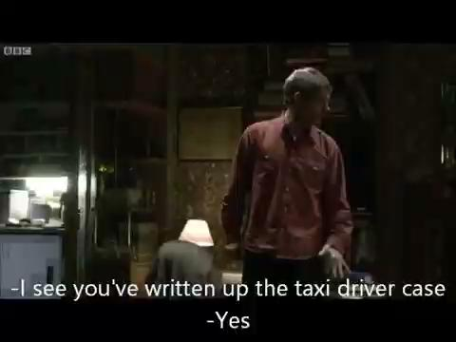

Slide 4
USC-E: Valorizzazione della Conoscenza
a. promuove la diffusione e valorizzazione pubblica del patrimonio materiale e immateriale di conoscenze scientifiche.
b. supporta e coordina le attività di formazione, divulgazione e sensibilizzazione per aumentare l’impatto della cultura scientifica prodotta dall’Ente, promuovendo iniziative a carattere nazionale e fornendo supporto e indirizzo a iniziative delle strutture di ricerca;
c. coordina le attività ed i progetti di musei, archivi e biblioteche (MAB) e cura la tutela e la valorizzazione del patrimonio storico-scientifico;
d. gestisce il deposito istituzionale dell’INAF predisposto alla raccolta, conservazione e diffusione dei prodotti della ricerca finanziata con fondi pubblici, secondo i canoni europei sull'accesso aperto, favorendo la trasparenza e l’accessibilità del sapere scientifico nel rispetto dell’integrità della ricerca, anche a servizio della valutazione esterna e interna dell'ente.

Slide 5
USC-E: Valorizzazione della Conoscenza
a. promuove la diffusione e valorizzazione pubblica del patrimonio materiale e immateriale di conoscenze scientifiche.
b. supporta e coordina le attività di formazione, divulgazione e sensibilizzazione per aumentare l’impatto della cultura scientifica prodotta dall’Ente, promuovendo iniziative a carattere nazionale e fornendo supporto e indirizzo a iniziative delle strutture di ricerca;
c. coordina le attività ed i progetti di musei, archivi e biblioteche (MAB) e cura la tutela e la valorizzazione del patrimonio storico-scientifico;
d. gestisce il deposito istituzionale dell’INAF predisposto alla raccolta, conservazione e diffusione dei prodotti della ricerca finanziata con fondi pubblici, secondo i canoni europei sull'accesso aperto, favorendo la trasparenza e l’accessibilità del sapere scientifico nel rispetto dell’integrità della ricerca, anche a servizio della valutazione esterna e interna dell'ente.

Slide 6
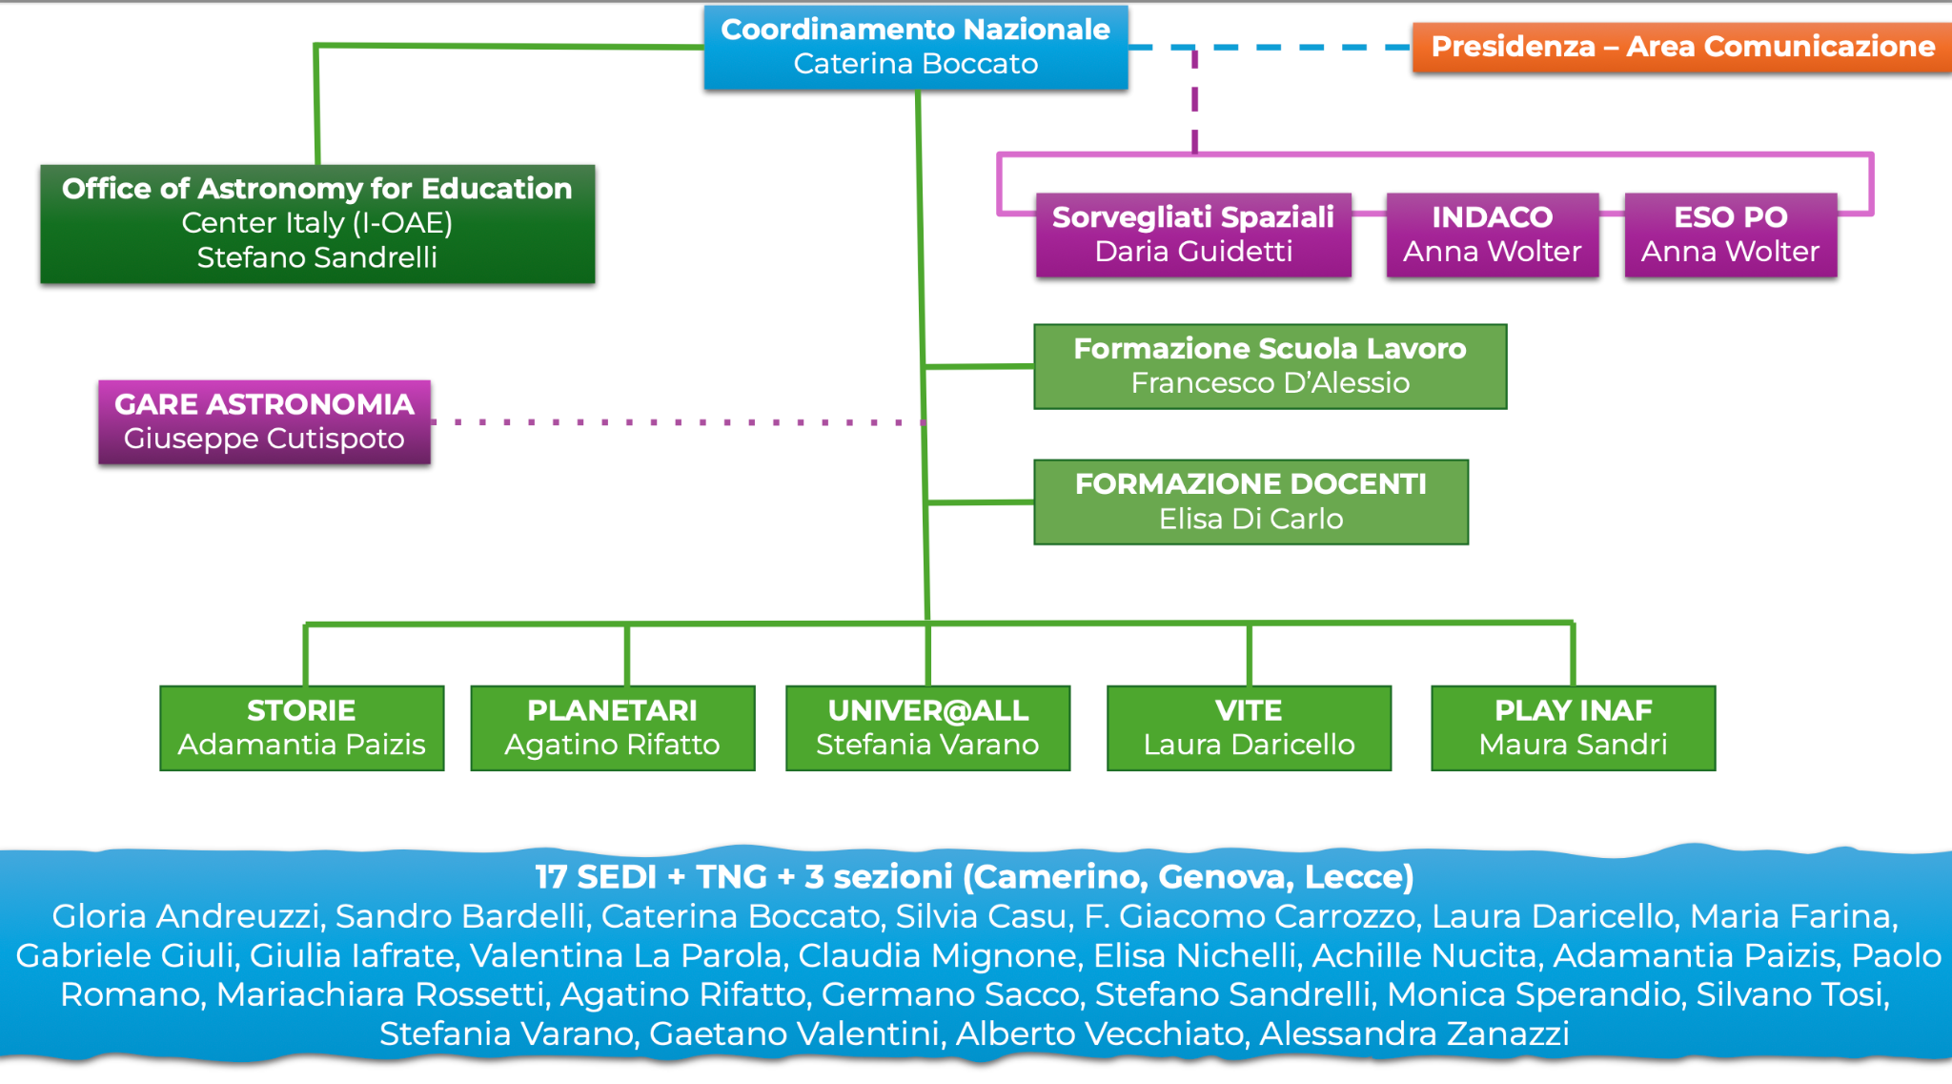

Slide 7
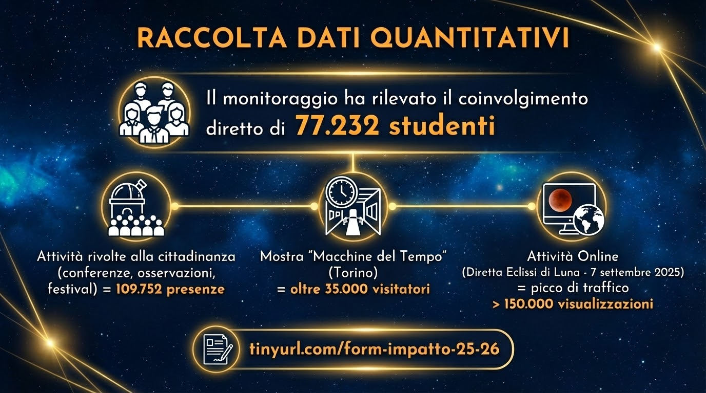

Slide 8
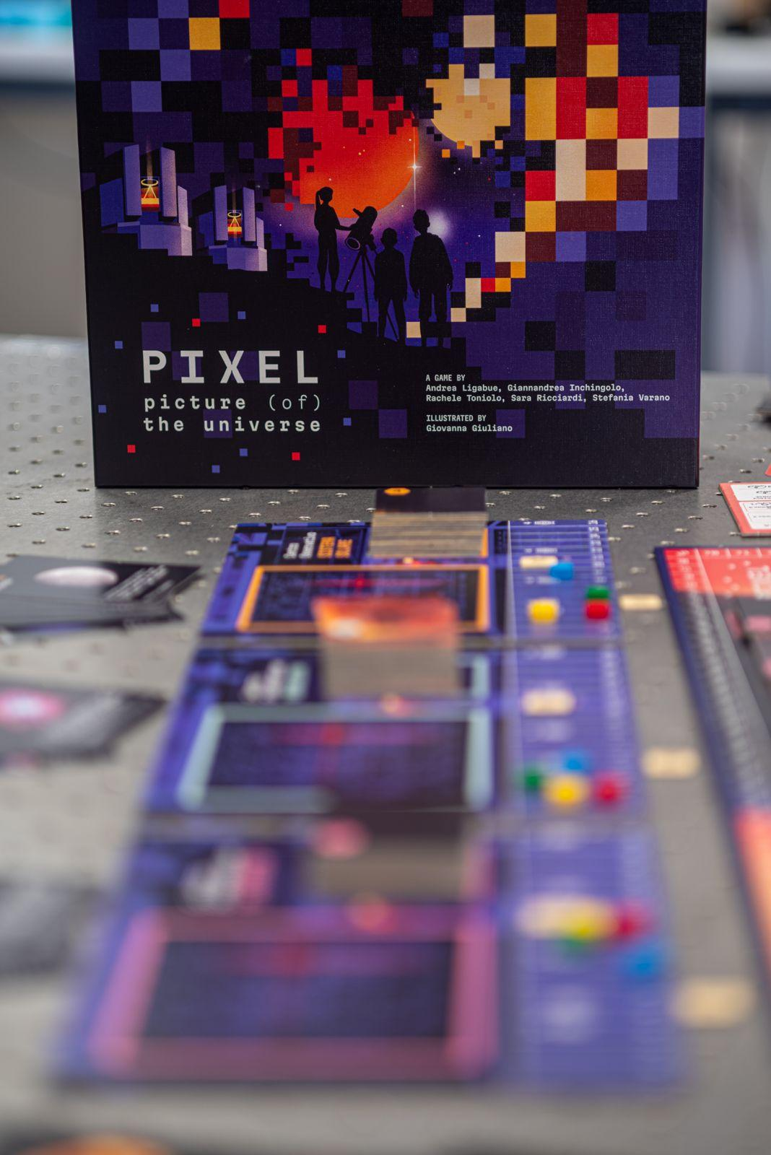
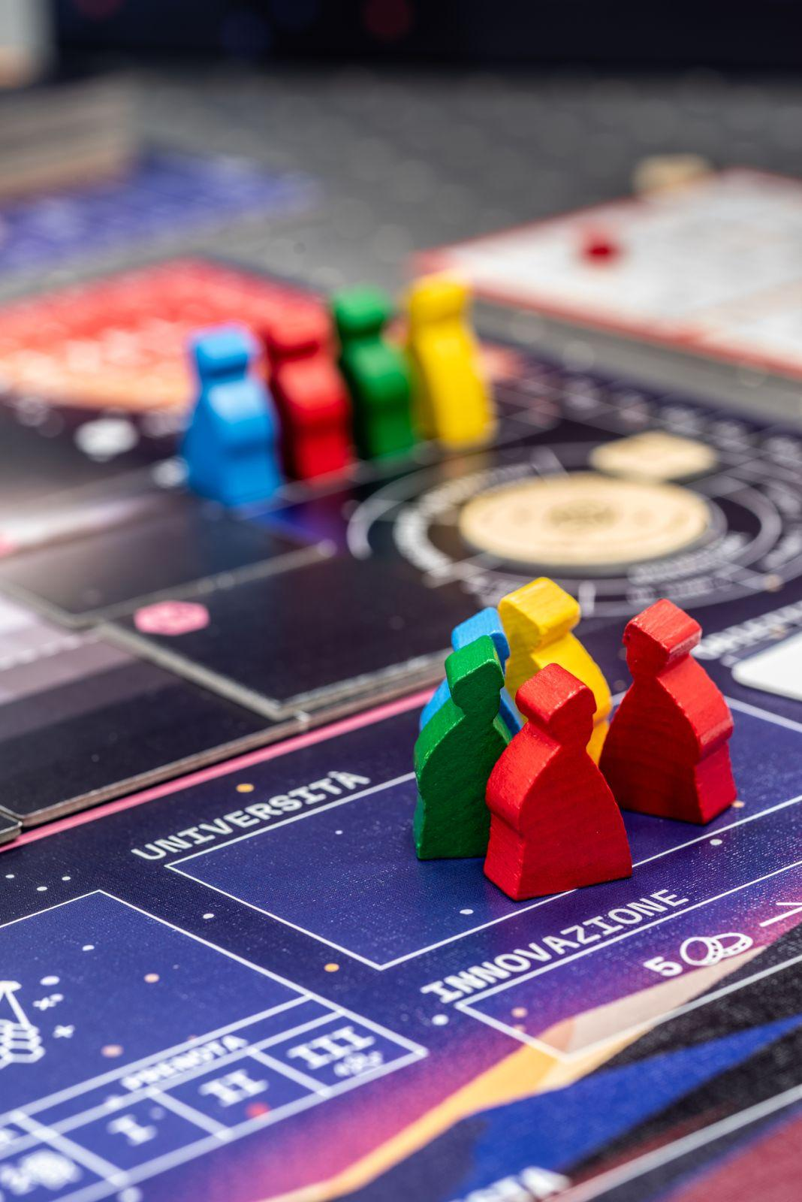
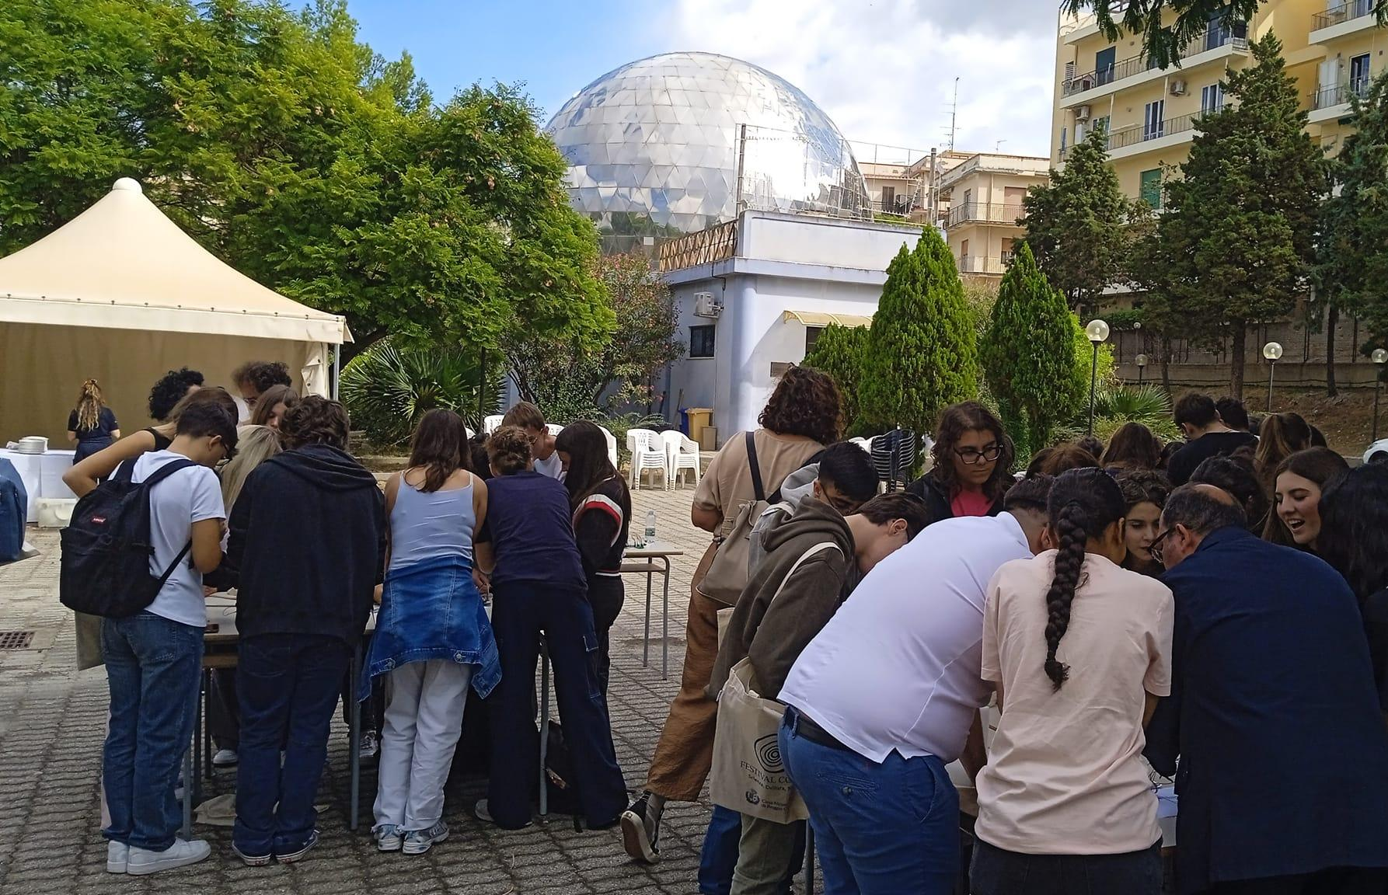
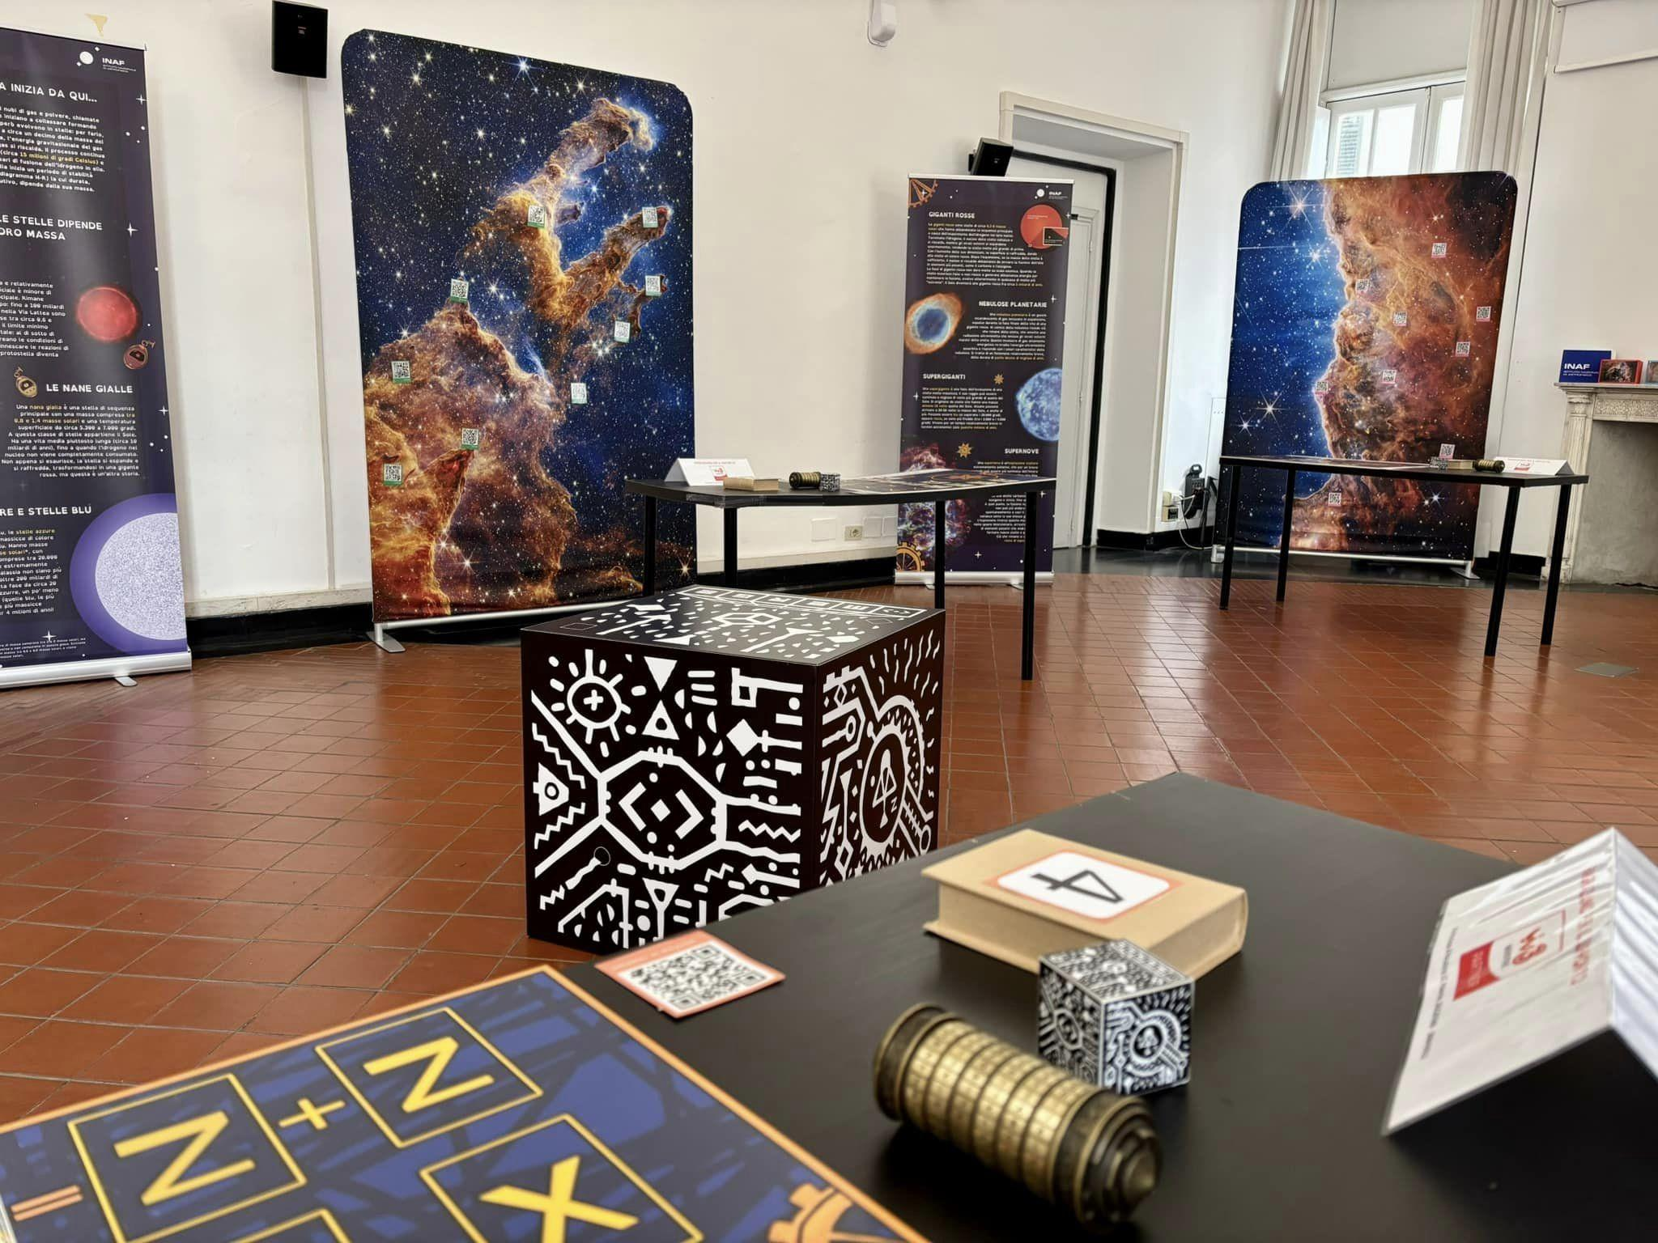
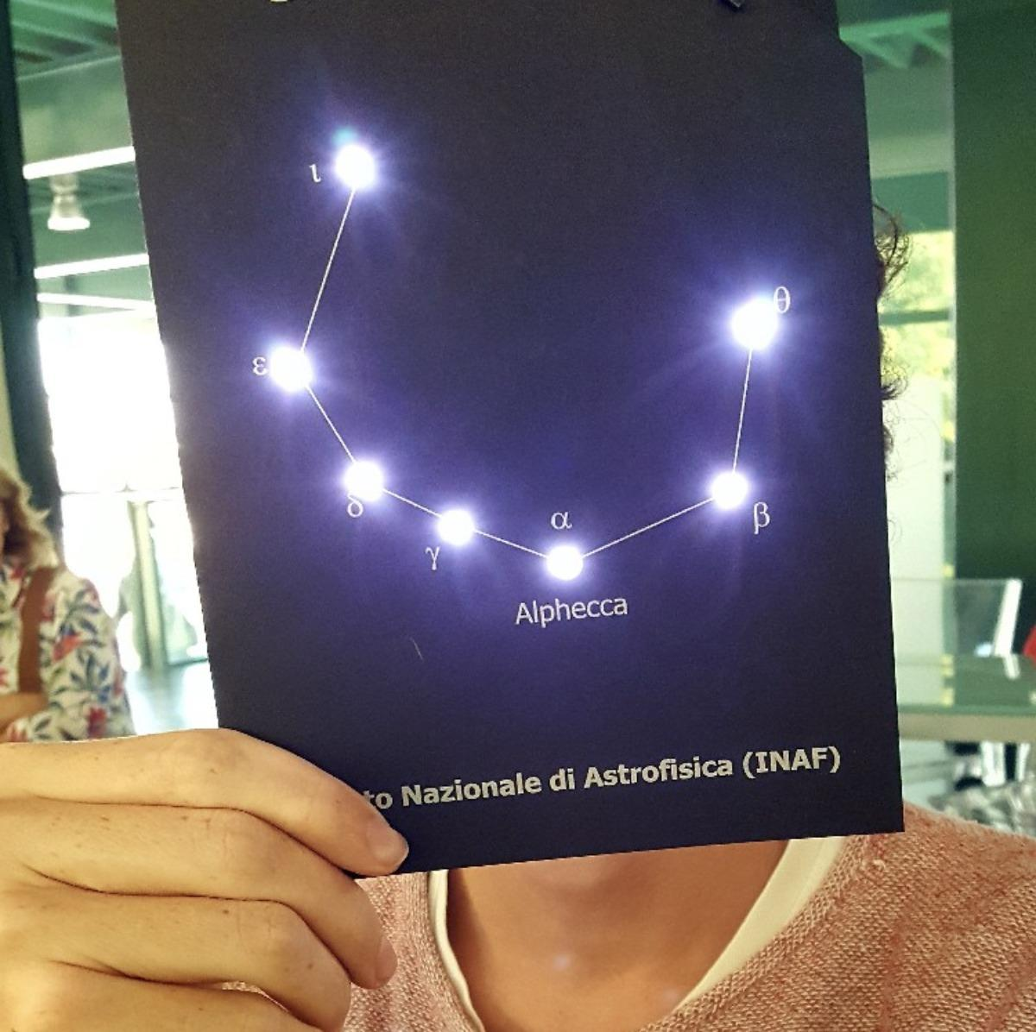
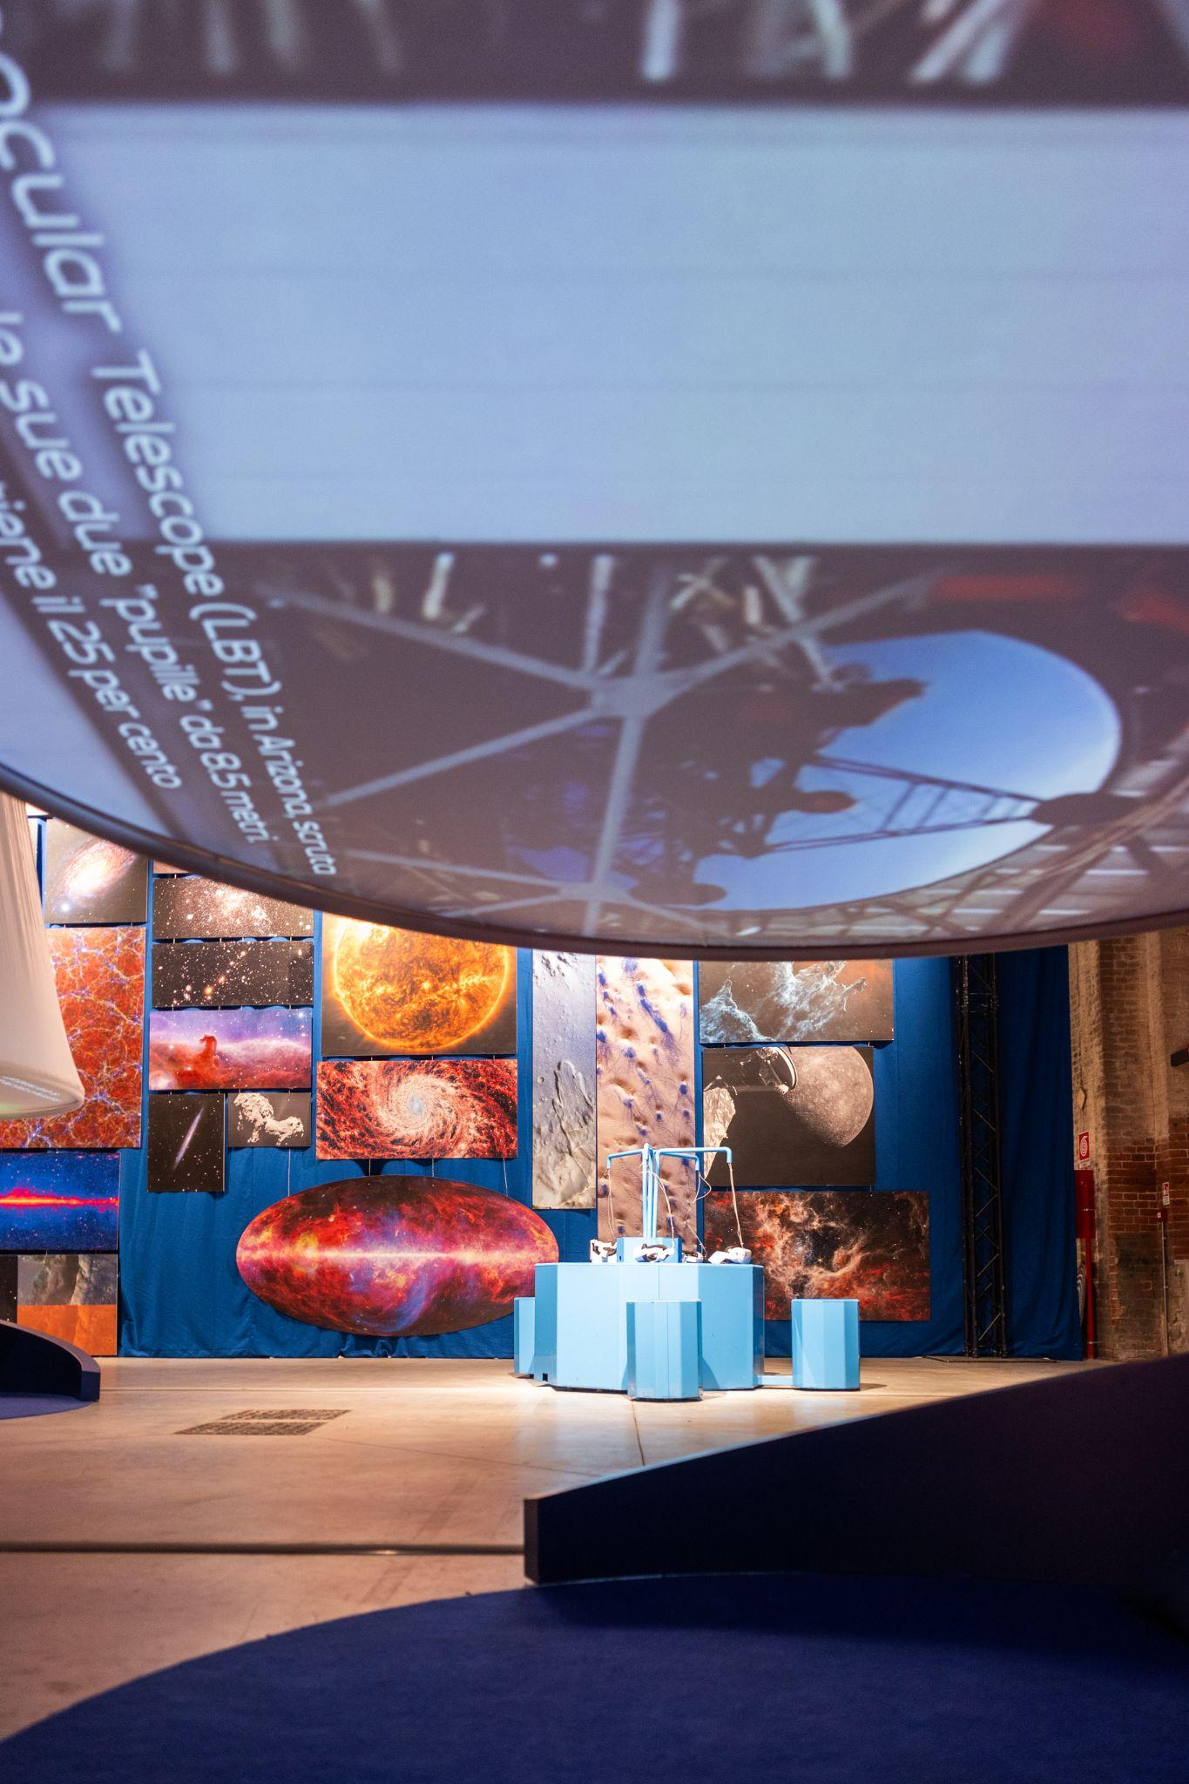
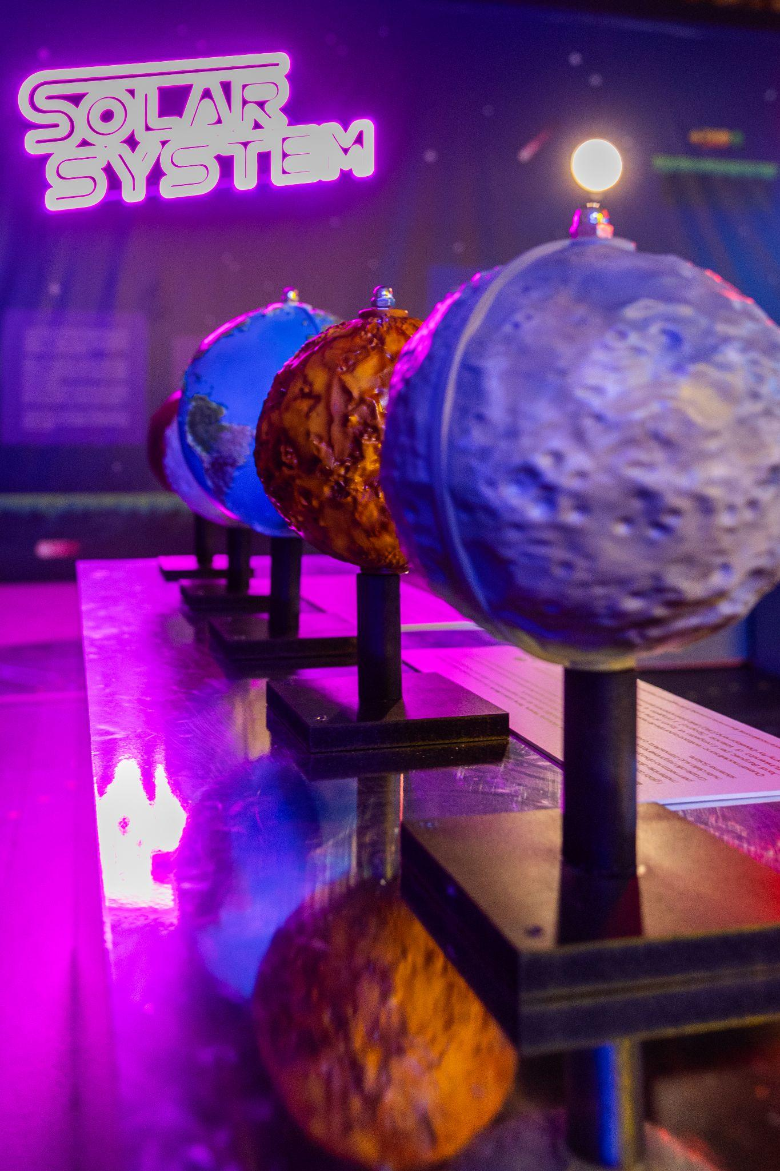
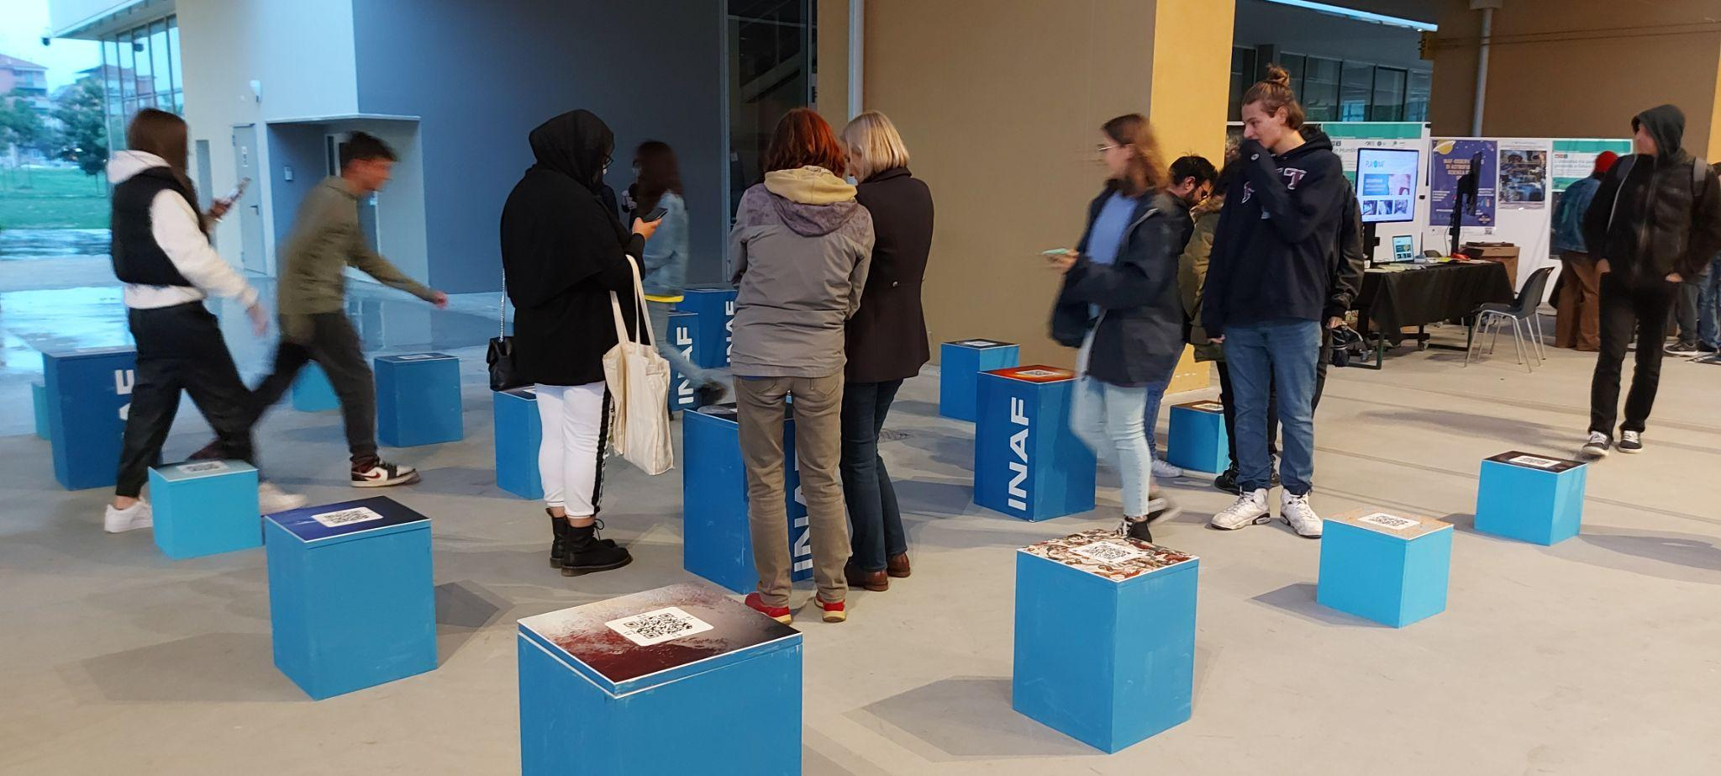

Slide 9
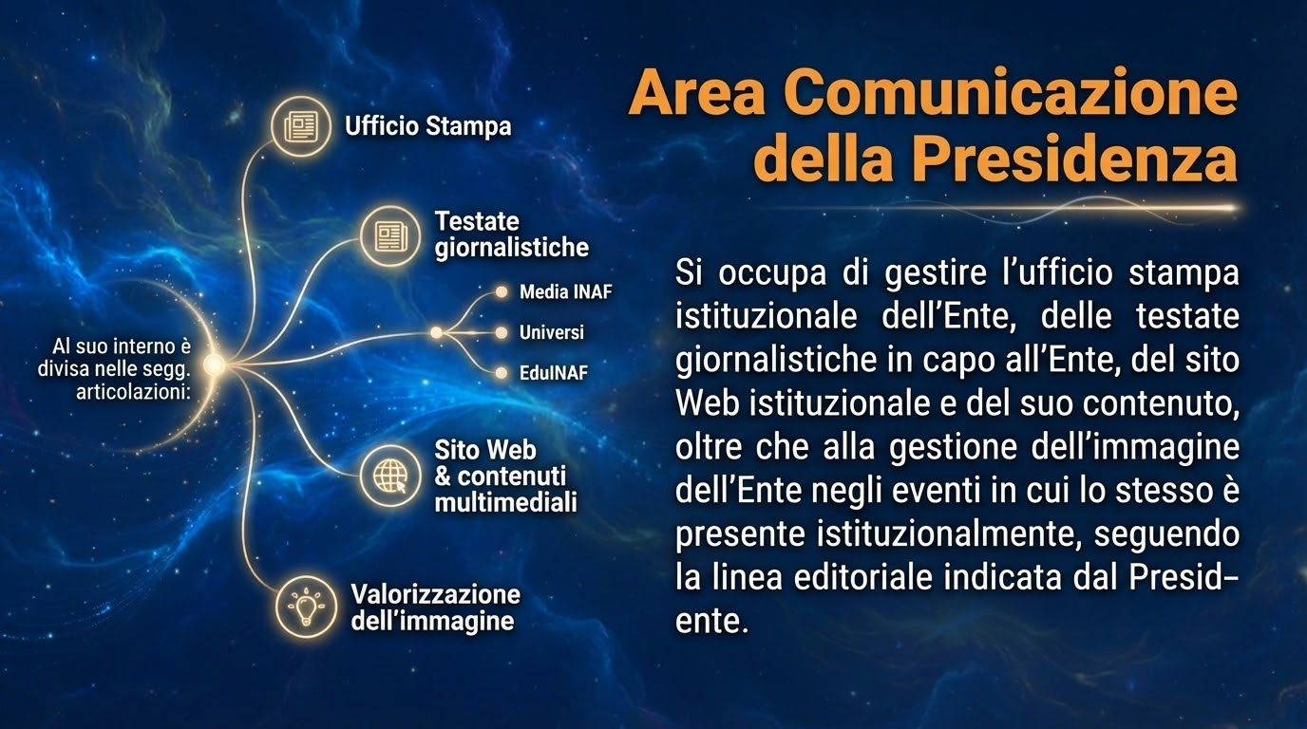

Slide 10
Communication versus Dissemination
Communication/Outreach | Dissemination
About the project and results | About results only
Multiple audiences Beyond the project's own community (include the media and the public) | Audiences that may use the results in their own work e.g. peers (scientific or the project's own community), industry and other commercial actors, professional organisations, policymakers
Inform and reach out to society, show the benefits of research | Enable use and uptake of results
Starts at the beginning of the project When results are available and even after the end of the project Communication/Outreach ≠ Dissemination

Slide 11
What is, actually, Public Engagement
Public engagement describes the myriad of ways in which the activity and benefits of higher education and research can be shared with the public.
Engagement is by definition a two-way process, involving interaction and listening, with the goal of generating mutual benefit
Public Engagement = Communication with the general public

Slide 12
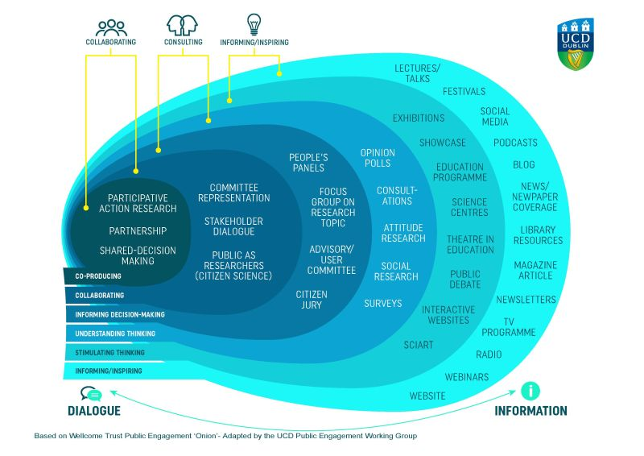
Si guarda al processo
Il target non è solo esterno ma è anche interno
… VQR - EU

Slide 13
Qual è il messaggio di questi 10 minuti?
Chiedeteci consulenza appena avete l’idea – non dopo :-)
responsabili.dd@inaf.it
Perché?
Per rendere veramente efficace la vostra azione e non disperdere le energie
Per non “mancare” nella valorizzazione dell’immagine dell’Ente
Per avere maggior supporto anche dalle aree per la comunicazione
Per poter valutare l’impatto che le diverse azioni di public engagement possono avere
Per poter portare avanti tutti assieme il concetto “se faccio qualcosa direttamente rivolto a società e scuola questo mi deve in qualche modo essere riconosciuto [CV, concorsi, premi, ….]”

Slide 14
Vi chiama una scuola per fare una lezione?
edu.inaf.it/i-quaderni-eduinaf/
play.inaf.it
astroedu.iau.org/it/
Volete aumentare l’accessibilità delle vostre azioni?
sites.google.com/inaf.it/universall
Avete vinto un grant che prevede una componente di PO…
mail al proprio responsabile di sede per fare due chiacchere….

Slide 15
Coordinamento Nazionale
Caterina Boccato PADOVA
Chiara Badia TERAMO
Silvia Casu CAGLIARI
Claudia Mignone SEDE CENTRALE - Area Comunicazione Presidenza
Alessandra Scaffidi SEDE CENTRALE - USC - F Internazionalizzazione
Francesca Aloisio SEDE CENTRALE - Area Com. Pres. Valorizzazione Immagine
GRAZIE!
Mail responsabili di sede e dei gruppi di lavoro nazionali
responsabili.dd@inaf.it

